Slide 1

بسم الله الرحمان الرحيم

Slide 2
UNIVERSITÉ HADJ LAKHDAR – BATNA
FACULTÉ DE TECHNOLOGIE
DÉPARTEMENT DE GENIE MÉCANIQUE
Filière : MÉCANIQUE
MÉMOIRE DE FIN D’ÉTUDES
PRESENTE POUR OBTENIR LE DIPLOME
DE MASTER
Option : ENERGETIQUE
Par
BEN BORDI FAHD
Encadré par:
Dr. L. MESSAOUDI
UNIVERSITÉ HADJ LAKHDAR – BATNA
Simulation Numérique d'un Jet Confiné Impactant une Paroi plane: Influence des Conditions aux Limites et de la géométrie
ANNÉE UNIVERSITAIRE 2012 / 2013

Slide 3
1- Introduction Générale et position du problème
2- Démarche de Travail
3- Résultats et discussions
Plan de Travail
4- Conclusion Générale
Notes:
ersdf

Slide 4
Introduction Générale
1.1. Objectif de Travail
Nous avons effectué une étude numérique du comportement dynamique d'un jet confiné impactant une paroi plane avec les changement suivants:
Nombre de Reynolds: Re = 50 à 400.
Différentes longueurs de la paroi d'impact: L/D = 10, 20, 30 et 40.
Conditions aux limites: entrée d’une vitesse avec profil parabolique et sortie avec condition « Outflow ».
Le refroidissement par jets est une solution favorisée dans les applications industrielles lorsque l’on cherche à extraire, ou bien à apporter un flux de chaleur intense sur une surface.
Domaines d’applications des jets :
  Le domaine de l’aéronautique .
  Le domaine de l’électronique.
  Le domaine des chambres froides.
  Le domaine de la fabrication du verre.

Slide 5
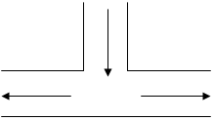
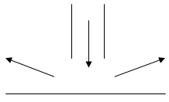
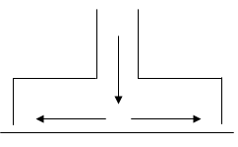
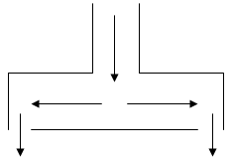
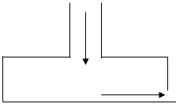
1.2.Etude dynamique du jet
Classification des jets impactant
Jet impactant non confiné
Jet impactant semi- confiné
Jet impactant confiné

Slide 6

Structure d’un jet impactant
Zone du cône potentiel
Zone de transition
Zone d’impact

Slide 7
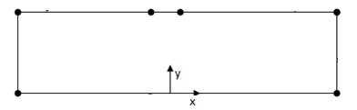

2-Démarche de Travail
Présentation des Logiciels GAMBIT et FLUENT
2.1.Création de la géométrie
GAMBIT :
pour construire la géométrie;
pour générer le maillage;
pour définir les conditions aux limites.
FLUENT :
Fluent est un code de calcul qui permet de simuler les écoulements des fluides avec et sans transfert thermiques dans des géométries Complexes.
Left Conf Wall
Inlet
Right Conf Wall
Right Outlet
Left Outlet
Impingement wall

Slide 8
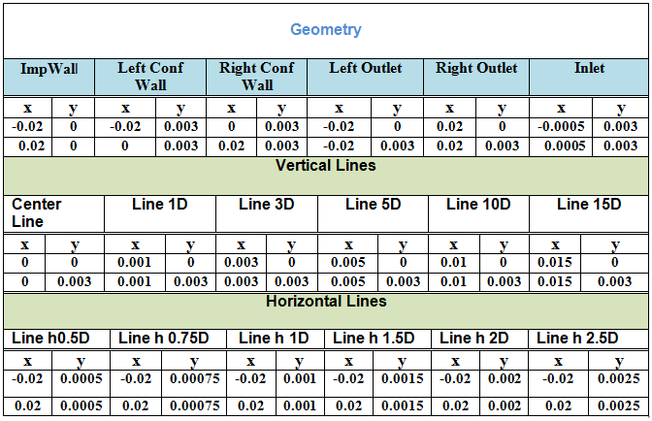
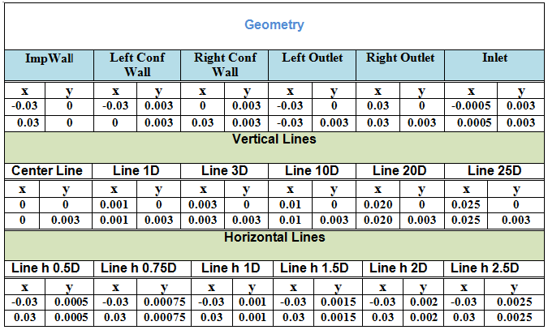
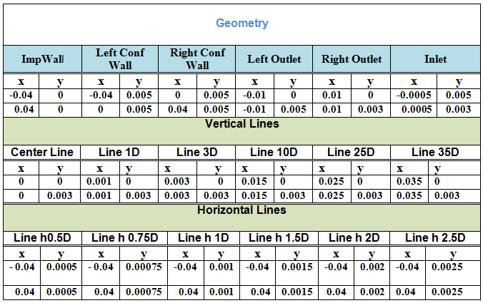
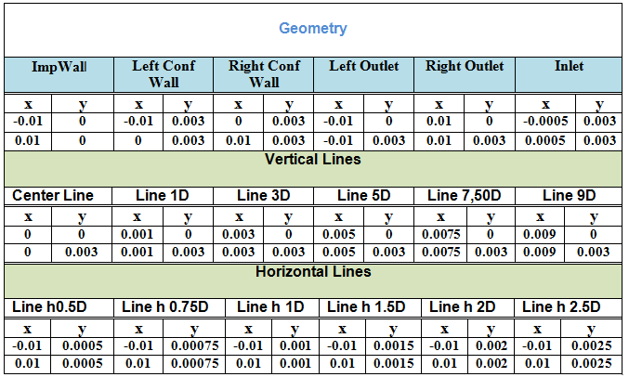
Informations dans GAMBIT
Informations dans FLUENT
Dimensions utilisées. Cas.1-20
Dimensions utilisées. Cas.1-30.
Dimensions utilisées. Cas.1-10
Dimensions utilisées. Cas.1-40.

Slide 9
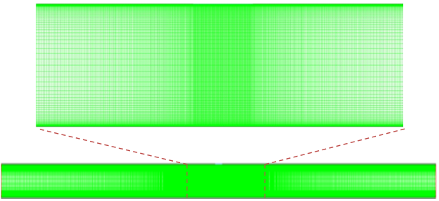
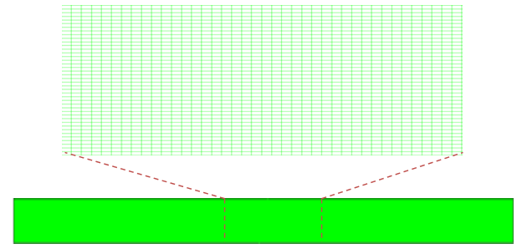
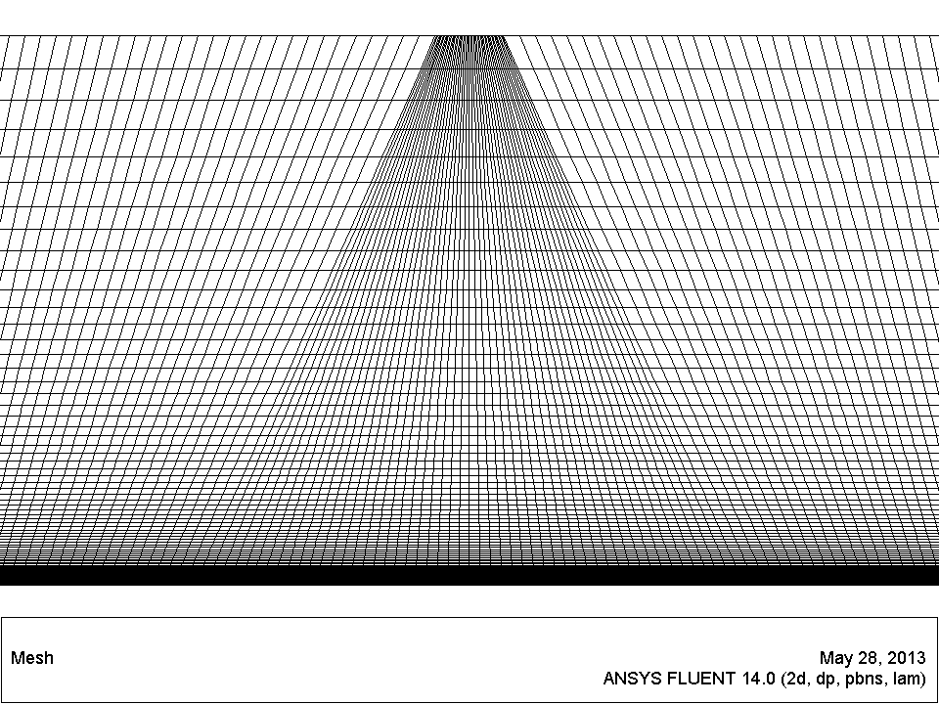
Choix du type de maillage
Maillage par bloc rectangulaire non uniforme
Maillage rectangulaire uniforme.
Maillage incliné.
C'est un maillage raffiné dans les zones de grand changement, sur les parois et dans la zone d’entrée du fluide. L'avantage de ce maillage est de réduire les risques d’erreurs numériques car l’écoulement doit être aligné avec le maillage
Toutes les cellules ont une même dimension. Ce maillage ne nous a pas satisfaits du point de vue résultats.

Slide 10
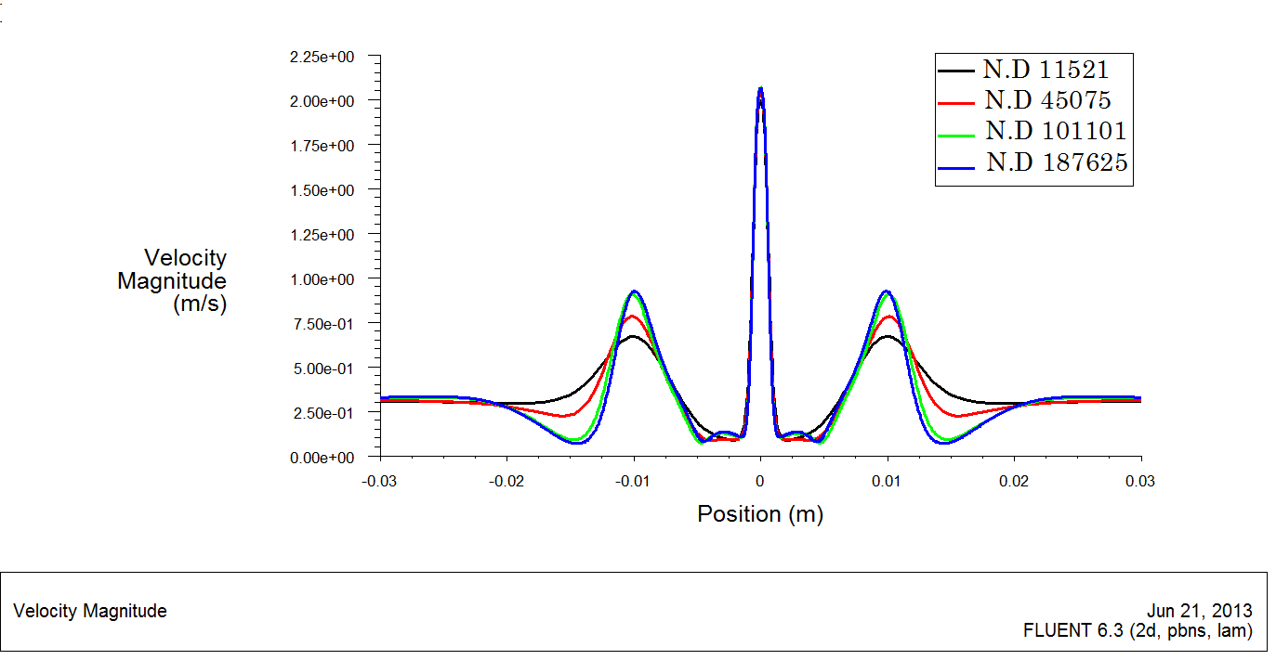
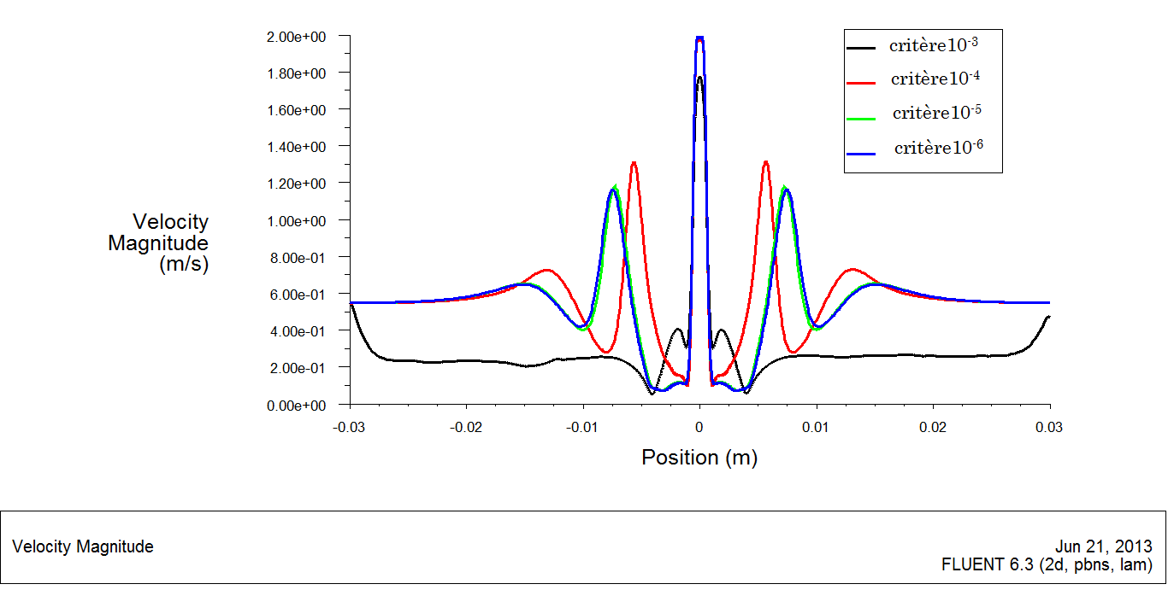
Indépendance de critère de convergence
Indépendance du maillage
Critère 10⁻⁵
N.D101101

Slide 11
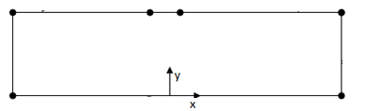
Cas 1
Cas 2
2.3.Les Conditions aux Limites
Cas 3
Wall
Uniform Velocity Inlet
Wall
Wall
Uniform Velocity Inlet
Wall
Wall
Parabolic Velocity Inlet
Wall
Cas 1
Cas 2
Cas 3
Pressure Outlet
Pressure Outlet
Outflow
Outflow
Pressure Outlet
Pressure Outlet
Wall
Wall
Wall

Slide 12


Hypothèses simplificatrices
L’écoulement considéré dans le présent travail est bidimensionnel, permanent et laminaire d'un fluide incompressible. Les forces de gravité sont négligeables.
Equation de quantité de mouvement
Equation de continuité

Slide 13
Détermination du Reynolds critique
Les valeurs des Reynolds critiques obtenues pour les 3 cas sont mentionnées dans les tableaux et justifiées par les tracés des lignes de courant. Ces dernières sont présentées uniquement pour le cas 1.
.

Slide 14
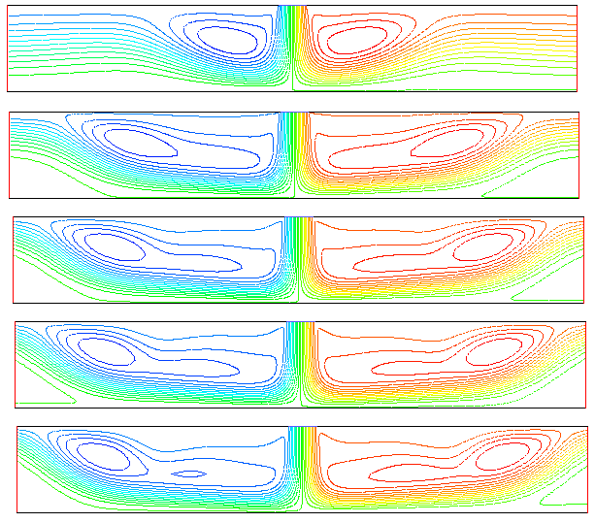
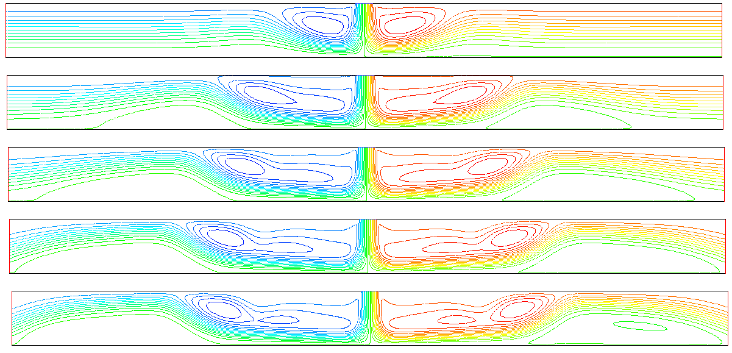
Re= 50
Re= 150
Cas 1 L/D= 10
Re= 200
Re_{c} = 225
Re_{c} = 225
Re= 250
Re= 50
Re= 150
Cas 1 L/D= 20
Re= 200
Re_{c} = 250
Re_{c} = 250
Re= 275

Slide 15
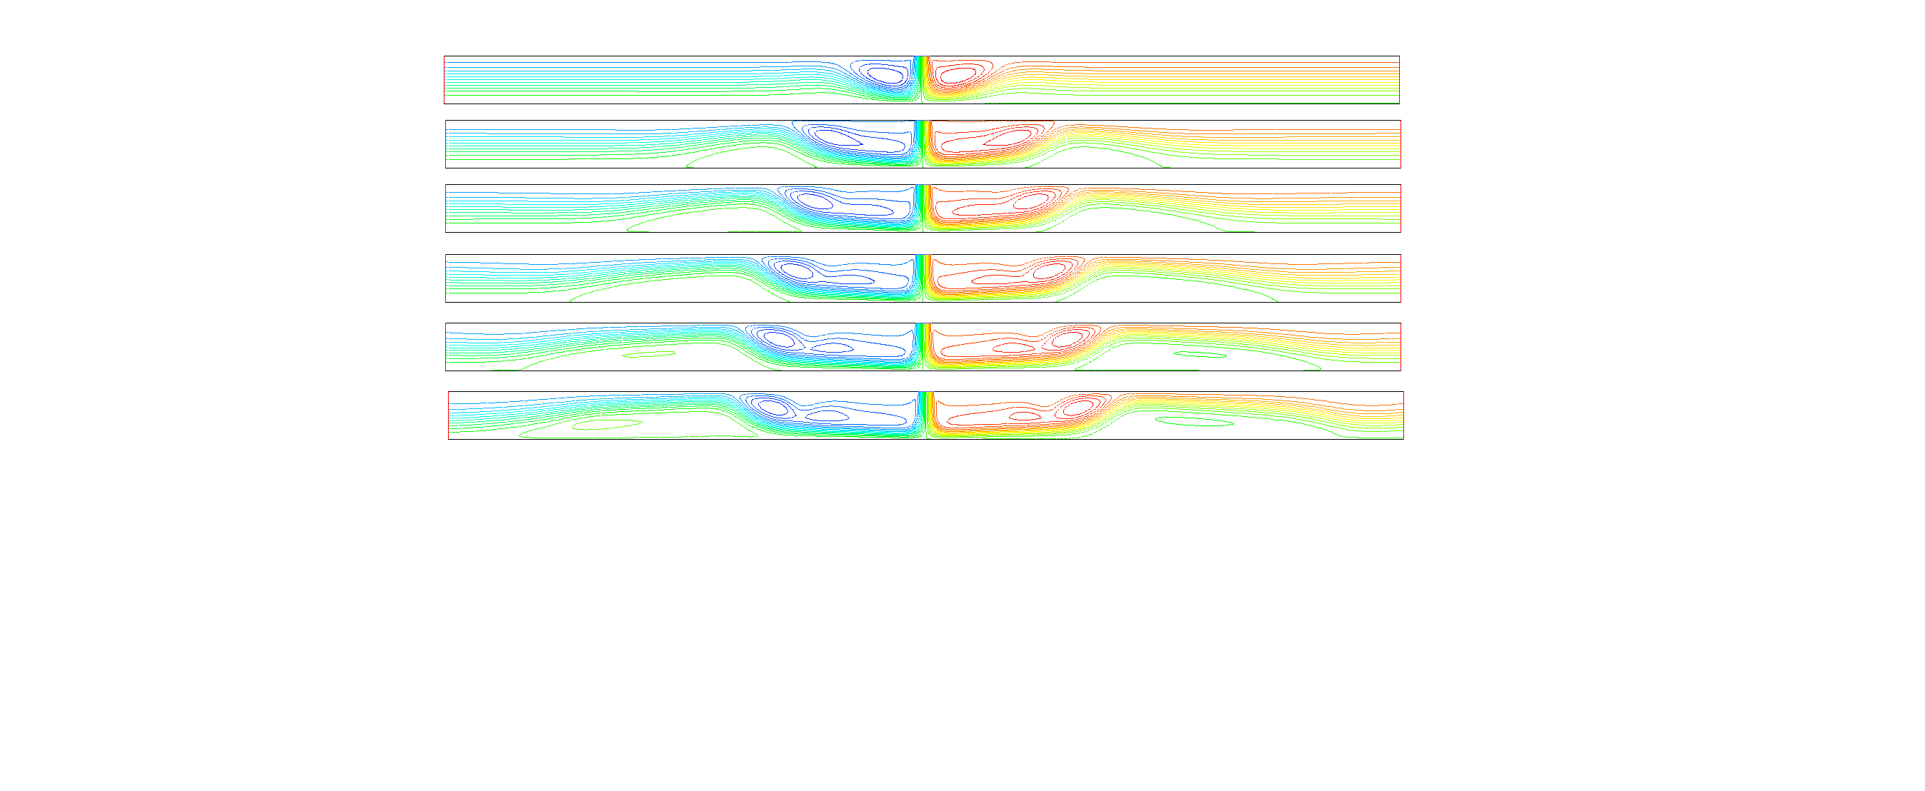
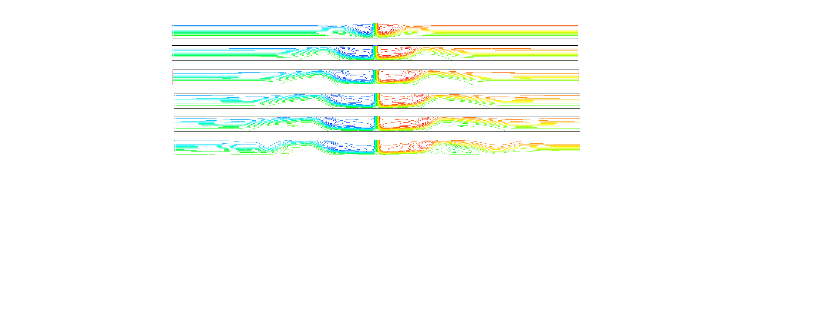
Re= 50
Re= 150
Cas 1 L/D= 30
Re= 200
Re= 250
Re_{c} =300
Re_{c} =300
Re= 325
Re= 50
Re= 150
Re= 200
Cas 1 L/D= 40
Re= 250
Re_{c} =300
Re_{c} =300
Re= 325

Slide 16
Cas | Re | V [m/s] | N°d'itération | Régime | Référence[2]
1-10 | 50 | 0.730367 | 2781 | Laminaire | /
 | 150 | 2.191102 | 3015 | Laminaire | /
 | 200 | 2.921469 | 2988 | Laminaire | /
 | 225 | 3.286653 | 3934 | Laminaire | /
 | 250 | 3.651837 | N.C | Turbulent | /
1-20 | 50 | 0.730367 | 1852 | Laminaire | /
 | 150 | 2.191102 | 2778 | Laminaire | /
 | 200 | 2.921469 | 3121 | Laminaire | /
 | 250 | 3.651837 | 3519 | Laminaire | /
 | 275 | 4.017020 | N.C | Turbulent | /
1-30 | 50 | 0.730367 | 1589 | Laminaire | Laminaire
 | 150 | 2.191102 | 2310 | Laminaire | Laminaire
 | 200 | 2.921469 | 2666 | Laminaire | Laminaire
 | 250 | 3.651837 | 3064 | Laminaire | Laminaire
 | 300 | 4.382204 | 3751 | Laminer | Laminaire
 | 325 | 4.747388 | N.C | Turbulent | Turbulent
1-40 | 50 | 0.730367 | 1583 | Laminaire | /
 | 150 | 2.191102 | 2452 | Laminaire | /
 | 200 | 2.921469 | 2823 | Laminaire | /
 | 250 | 3.651837 | 3206 | Laminaire | /
 | 300 | 4.382204 | 4512 | Laminaire | /
 | 325 | 4.747388 | N.C | Turbulent | /
225
250
300
Laminaire
Laminaire
300
Détermination des Reynolds critiques. Cas 1

Slide 17
Cas | Re | V [m/s] | N° d'itération | Régime
2-10 | 50 | 0.730367 | 2789 | Laminaire
 | 100 | 2.191102 | 2665 | Laminaire
 | 125 | 2.921469 | 3460 | Laminaire
 | 150 | 3.286653 | N.C | Turbulent
2-20 | 50 | 0.730367 | 1853 | Laminaire
 | 150 | 2.191102 | 2787 | Laminaire
 | 250 | 3.651837 | 3470 | Laminaire
 | 275 | 4.017020 | 3665 | Laminaire
 | 300 | 4.382204 | 4332 | Laminaire
 | 350 | 5.112571 | 5214 | Laminaire
 | 375 | 5.477755 | 4630 | Laminaire
 | 400 | 5.842939 | N.C | Turbulent
2-30 | 50 | 0.730367 | 1591 | Laminaire
 | 150 | 2.191102 | 2297 | Laminaire
 | 200 | 2.921469 | 2664 | Laminaire
 | 250 | 3.651837 | 3070 | Laminaire
 | 300 | 4.382204 | 3484 | Laminaire
 | 325 | 4.747388 | 3865 | Laminaire
 | 350 | 5.112571 | 4269 | Laminaire
 | 375 | 5.477755 | 4651 | Laminaire
 | 400 | 5.842939 | N.C | Turbulent
2-40 | 50 | 0.730367 | 1584 | Laminaire
 | 150 | 2.191102 | 2451 | Laminaire
 | 200 | 2.921469 | 2821 | Laminaire
 | 250 | 3.651837 | 3205 | Laminaire
 | 300 | 4.382204 | 3618 | Laminaire
 | 325 | 4.747388 | 3949 | Laminaire
 | 350 | 5.112571 | 4344 | Laminaire
 | 375 | 5.477755 | N.C | Turbulent
125
375
375
350
Détermination des Reynolds critiques. Cas.2

Slide 18
Cas | Re | Vmax [m/s] | N° d'itération | Régime
3-10 | 50 | 1.095551 | 3325 | Laminaire
 | 150 | 3.286653 | 3587 | Laminaire
 | 200 | 4.382204 | N.C | Turbulent
3-20 | 50 | 1.095551 | 2106 | Laminaire
 | 150 | 3.286653 | 3240 | Laminaire
 | 200 | 4.382204 | 3567 | Laminaire
 | 250 | 5.477755 | 4369 | Laminaire
 | 275 | 6.025531 | N.C | Turbulent
3-30 | 50 | 1.095551 | 1909 | Laminaire
 | 150 | 3.286653 | 2785 | Laminaire
 | 200 | 4.382204 | 3299 | Laminaire
 | 250 | 5.477755 | 5793 | Laminaire
 | 300 | 6.573306 | N.C | Turbulent
3-40 | 50 | 1.095551 | 1752 | Laminaire
 | 150 | 3.286653 | 2872 | Laminaire
 | 200 | 4.382204 | 3248 | Laminaire
 | 250 | 5.477755 | 33661 | Laminaire
 | 300 | 6.573306 | 4101 | Laminaire
 | 325 | 7.121082 | N.C | Turbulent
150
250
250
300
Détermination des Reynolds critiques. Cas 3
les nombres de Reynolds critiques pour les 03 cas de simulations soit au total 70 cas de simulations effectives à raison d’une demi-heure (en moyenne) par cas.

Slide 19
3- Résultats et Discussions
3.1- Influence de la longueur du canal
3.2- Influence du nombre de Reynolds sur l’écoulement
3.3- Influence des conditions aux limites

Slide 20
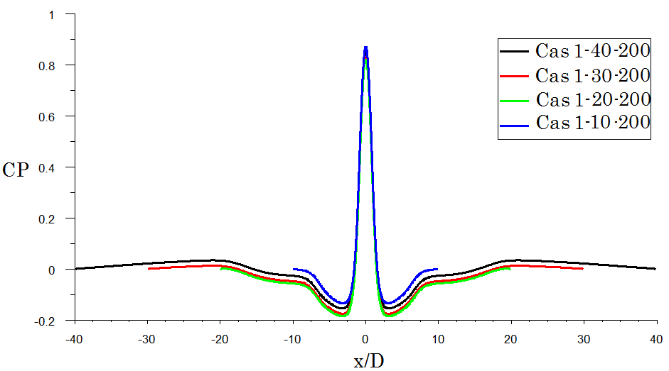
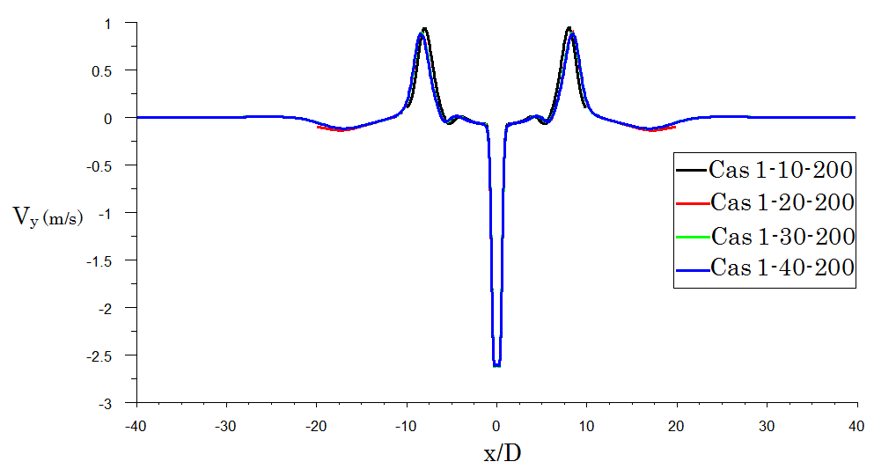
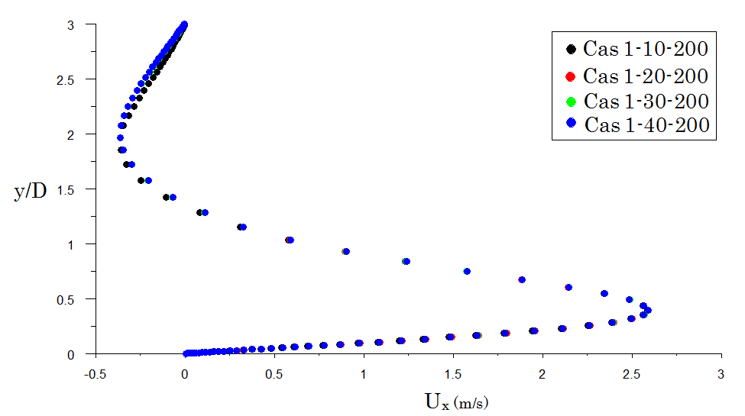
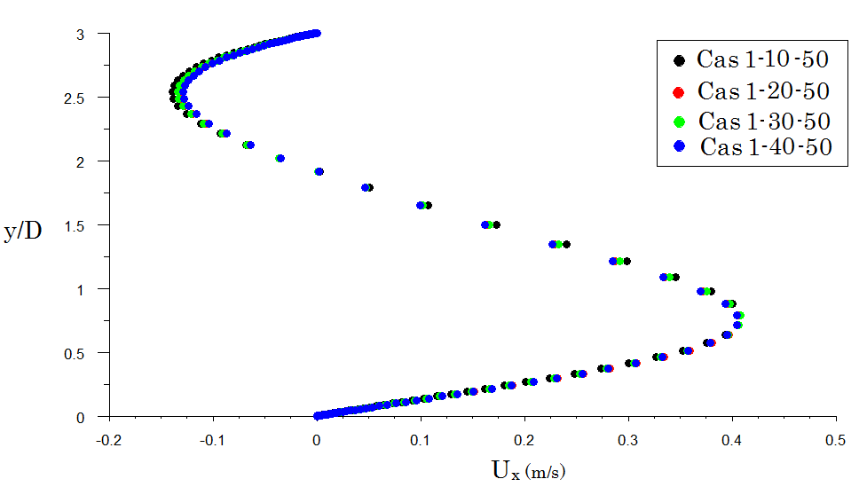
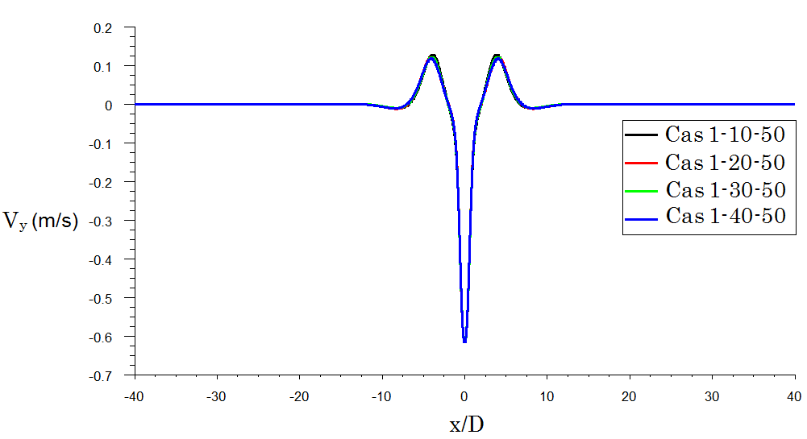
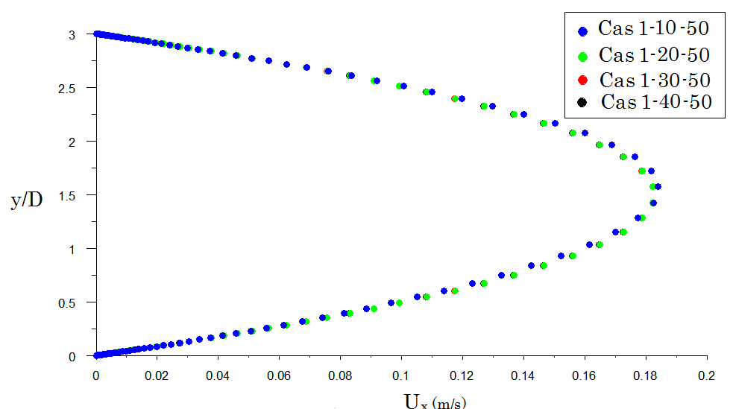
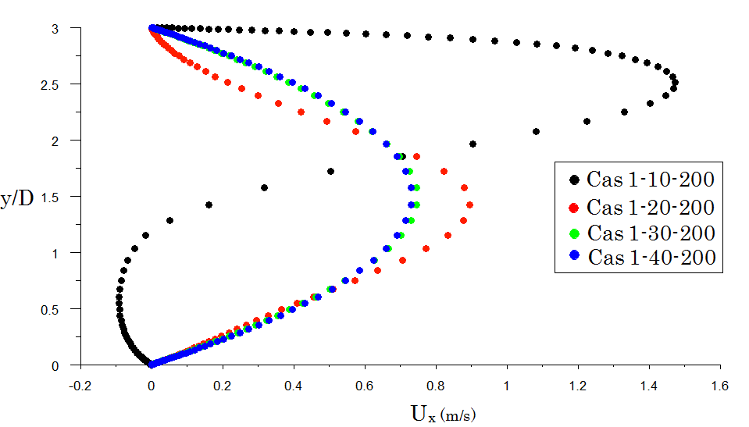
3.1- Influence de la longueur du canal
Vitesse sur la ligne vertical 3D
Vitesse sur la ligne vertical 3D
Vitesse sur la ligne Horizontal 1,5 D
Vitesse sur la ligne Horizontal 1,5 D
Coefficient de pression sur la paroi d’impact
Même comportement du coefficient de pression pour les différent L/D.
Valeur maximale atteinte au point de stagnation.
Vitesse à la sortie du canal
Vitesse à la sortie du canal

Slide 21
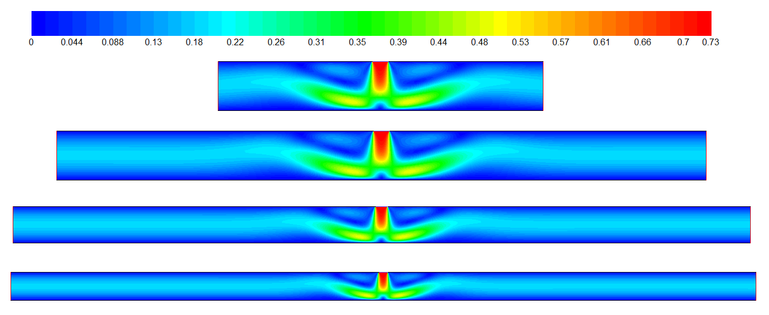
Contour des vitesses
Cas 1-10-50
Cas 1-20-50
Cas 1-30-50
Cas 1-10-50
De même que les profiles précédents, nous remarquons qu’il n’y a presque aucun changement au niveau des contours de vitesses pour différentes longueurs du canal (10, 20, 30 et 40).

Slide 22
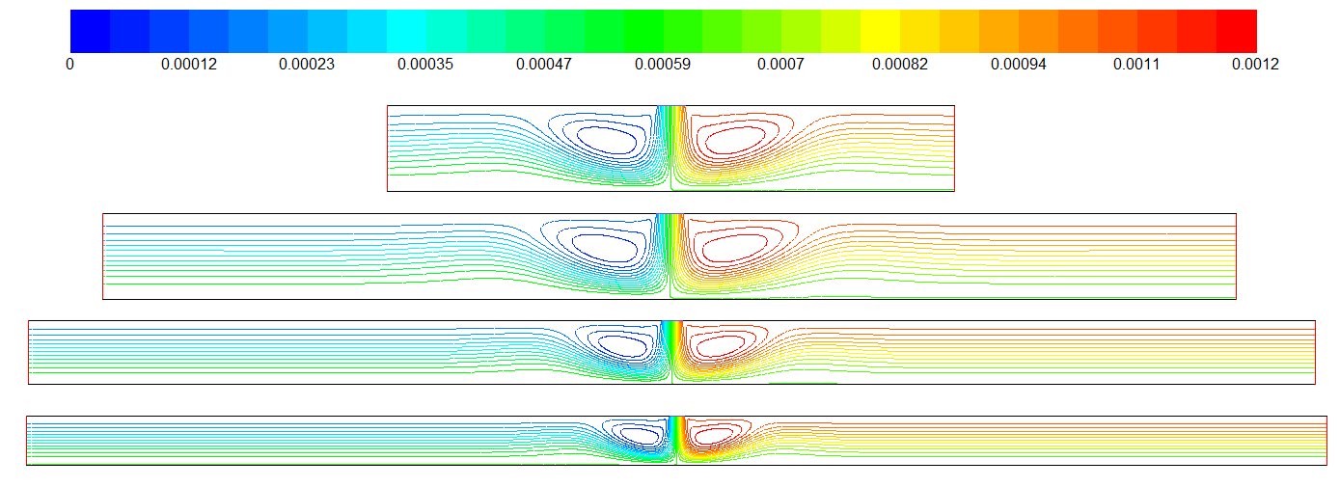
Contours des lignes de courant
Cas 1-10-50
Cas 1-20-50
Cas 1-30-50
Cas 1-10-50

Slide 23
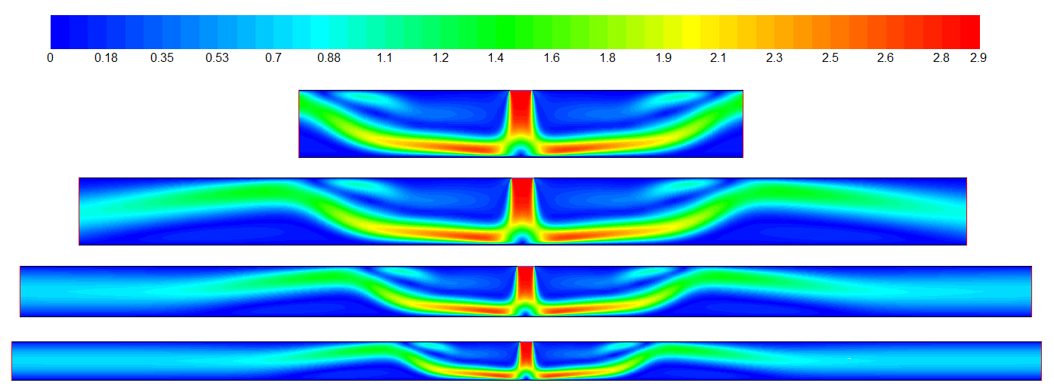
Contours des vitesses
Cas 1-10-200
Cas 1-20-200
Cas 1-30-200
Cas 1-10-200
Le fluide atteint un régime établie en augmentant le nombre de Reynolds ainsi que la longueur du canal.

Slide 24
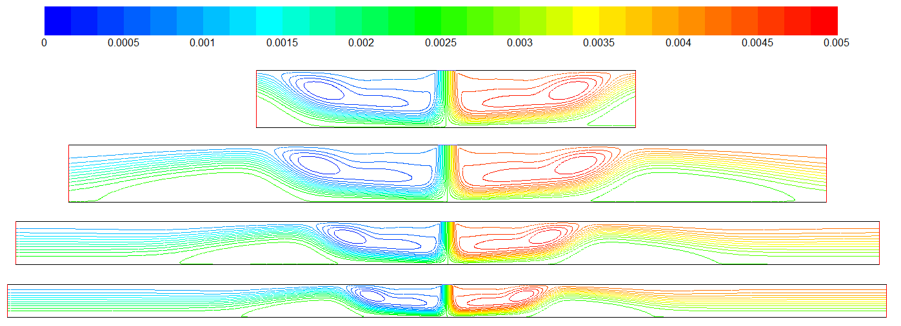
Contours des lignes de courant
Cas 1-10-200
Cas 1-20-200
Cas 1-30-200
Cas 1-10-200
dans le cas où Re = 200, nous avons détecté deux zones de recirculation positionnées près de la buse pour L/D=10, quand ce dernier augmente et dépasse 20, on observe deux autres zones de recirculations près de la paroi d’impact et loin du point de stagnation

Slide 25
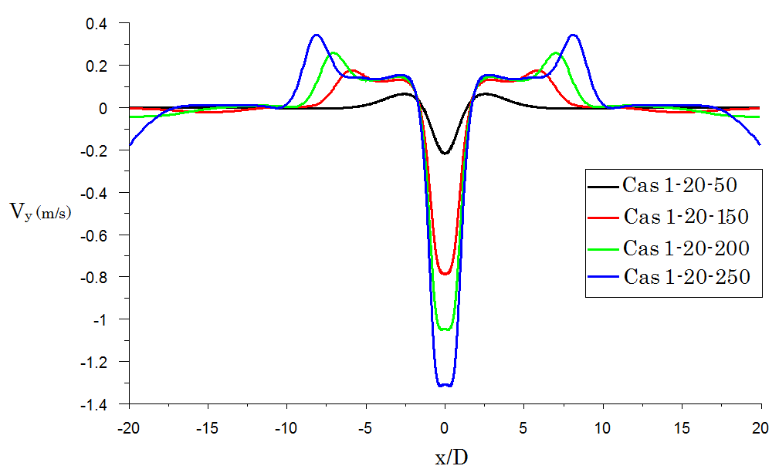
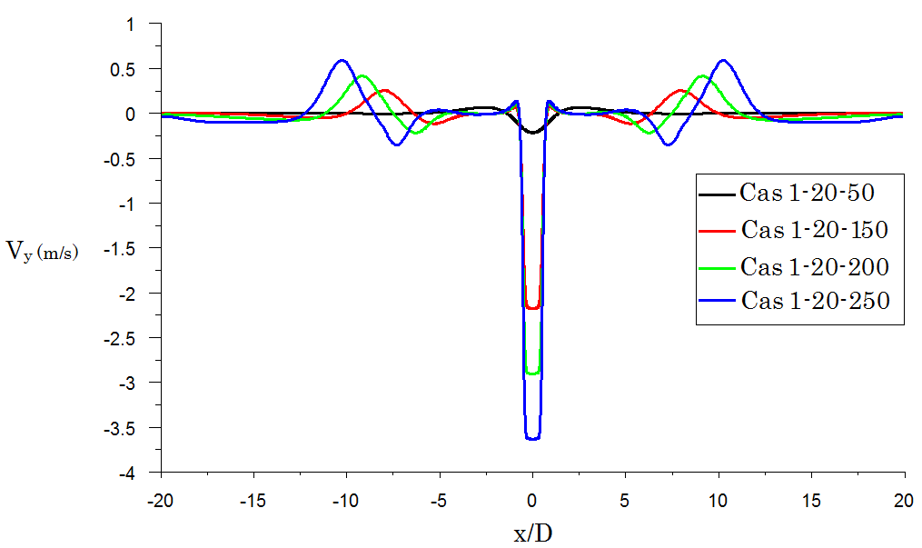
3.2- Influence du nombre de Reynolds sur l’écoulement
Vitesses sur la ligne horizontale 0.5D
Vitesses sur la ligne horizontale 2.5D
Valeur maximale de la vitesse correspondant bien à y = 0.
Augmentation de la vitesse dans la zone de recirculation à cause de l’augmentation de nombre de Reynolds.

Slide 26
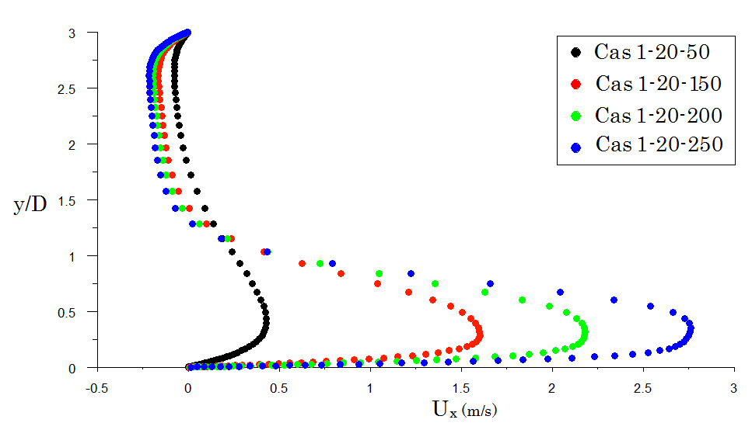
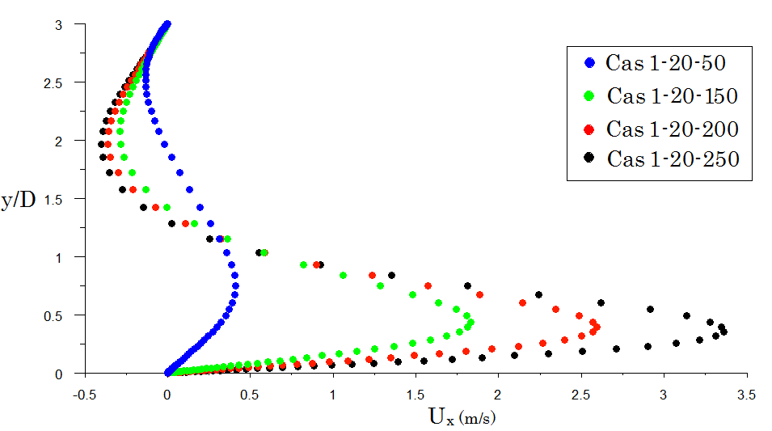
Vitesses sur la ligne verticale 1D
Vitesses sur la ligne verticale 3D
L’effet de Reynolds sur l’écoulement est mis en évidence.
Quand Re augmente, la vitesse augmente aussi.
Présence d’un point d’inflexion à la position y/D =1.25.

Slide 27
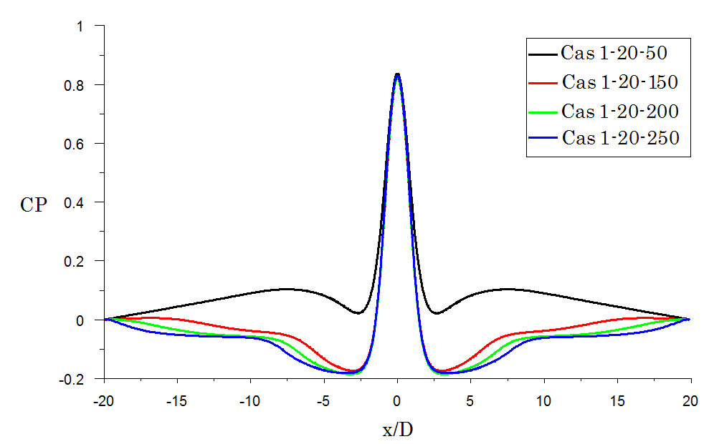
Coefficient de pression sur la paroi d'impact. Cas 1
Il n'y a aucun changement dans la valeur de coefficient de pression dans la zone de stagnation et pour tous les Re.

Slide 28
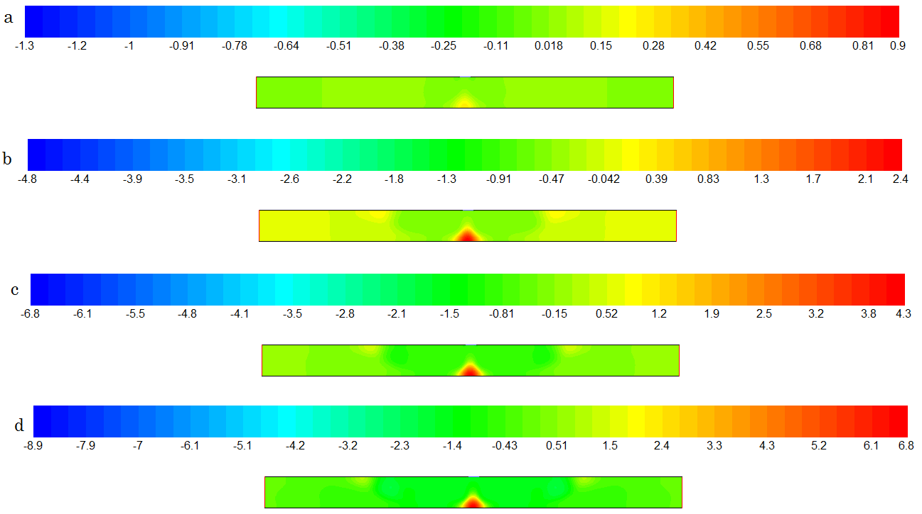
Contours des pressions statiques [Pa]. Cas 1: a)1-20-50, b)1-20-150, c)1-20-200, d)1-20-250
L’augmentation de nombre de Reynolds provoque une augmentation de pression au point de stagnation.

Slide 29
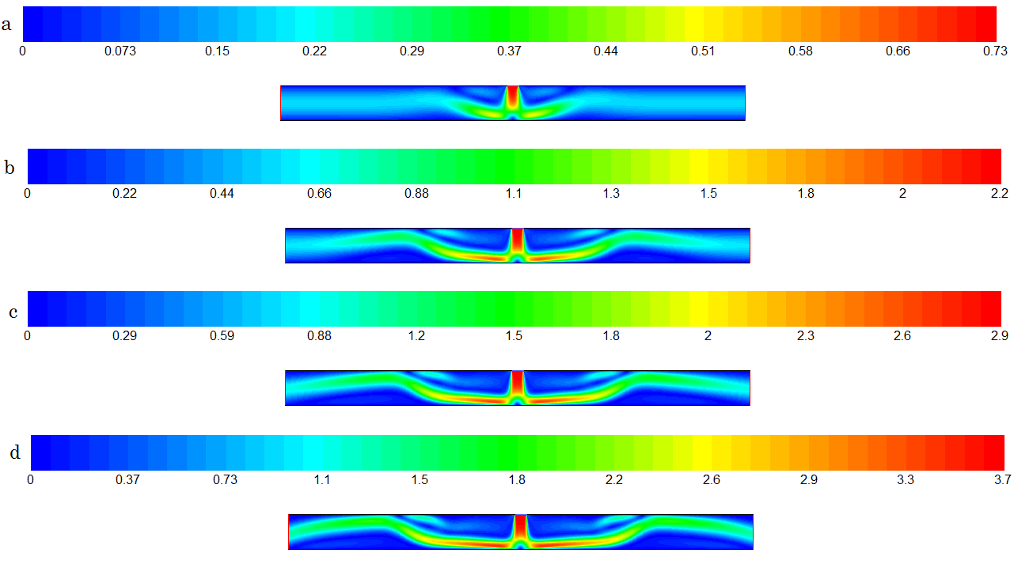
Contours des vitesses [m/s]. Cas 1: a)1-20-50, b)1-20-150, c)1-20-200, d)1-20-250.
L’écoulement subi un décollement causé par un gradient de pression favorable.
On observe aussi que, quand le nombre de Reynolds augmente, le point de décollement s’éloigne de la région de stagnation.

Slide 30
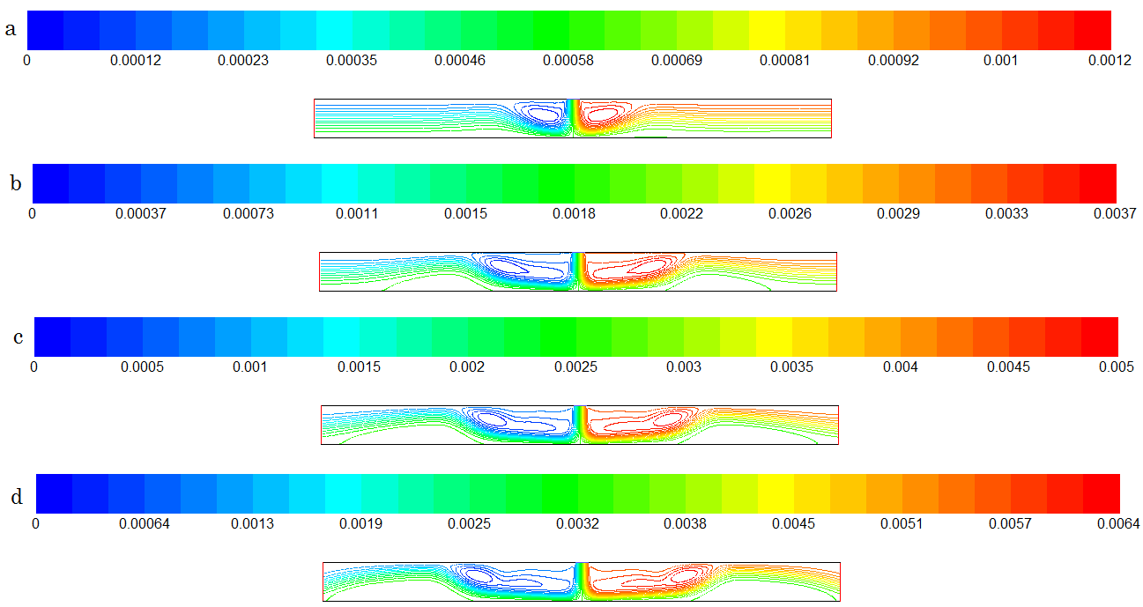
Contours des lignes de courant [kg/s]. Cas 1: a)1-20-50, b)1-20-150, c)1-20-200, d)1-20-250
L’effet du nombre de Reynolds sur les zones de recirculation est clair. On remarque que pour des nombres de Reynolds élevés (Re ≥ 150), d’autres zones de recirculation apparaissent juste après le point de décollement .

Slide 31
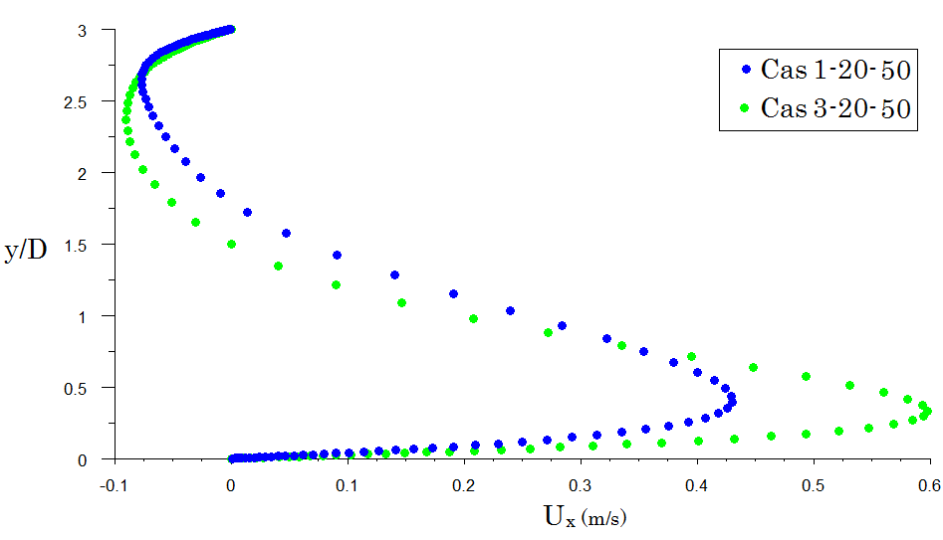
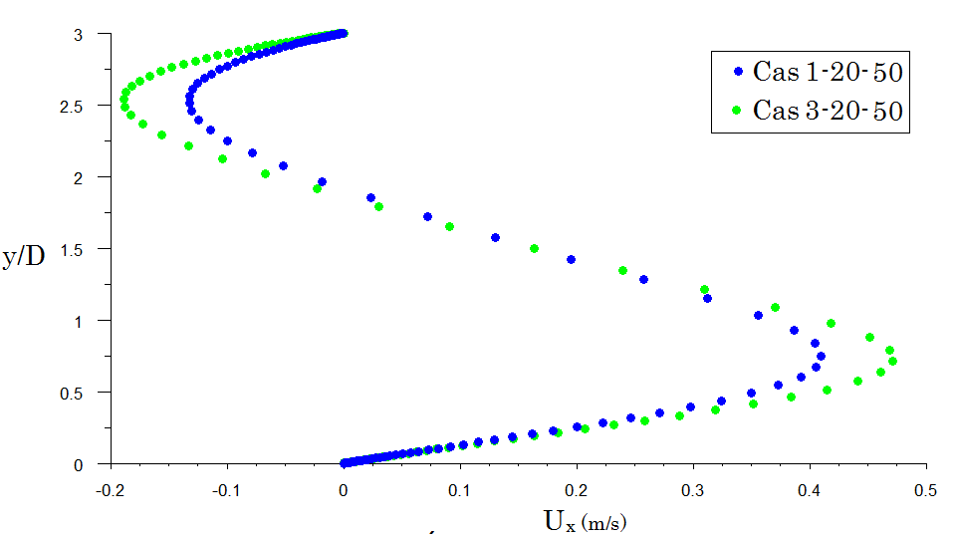
3.3- Influence des conditions aux limites
Vitesse d’entrée parabolique
Vitesses sur la ligne verticale 1D
Vitesses sur la ligne verticale 3D
L’effet de la forme du profil de vitesse à la sortie de la buse sur l’écoulement est visible où les grandes valeurs de vitesses correspondent au profil parabolique et les faibles valeurs au profil uniforme.

Slide 32
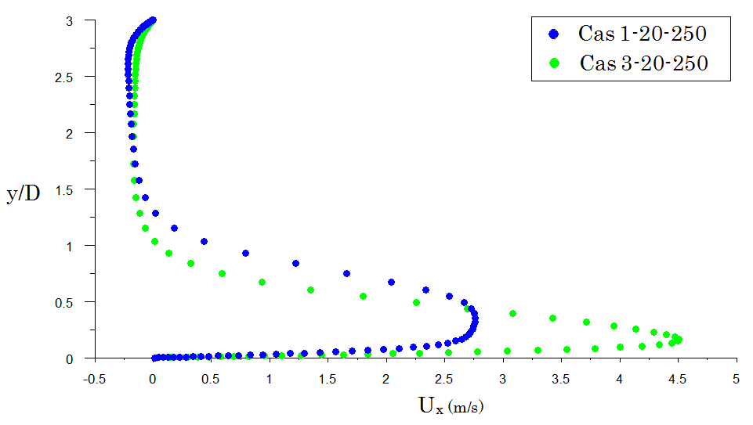
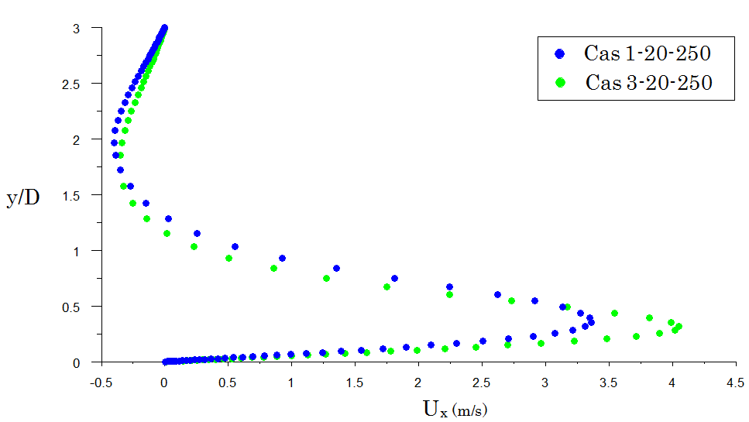
Vitesses sur la ligne verticale 1D
Vitesses sur la ligne verticale 3D
Le cas du nombre de Reynolds Re = 250 à x/D = 1, le jet pariétal qui correspond au profil uniforme est plus épais par rapport à celui du profil parabolique.

Slide 33
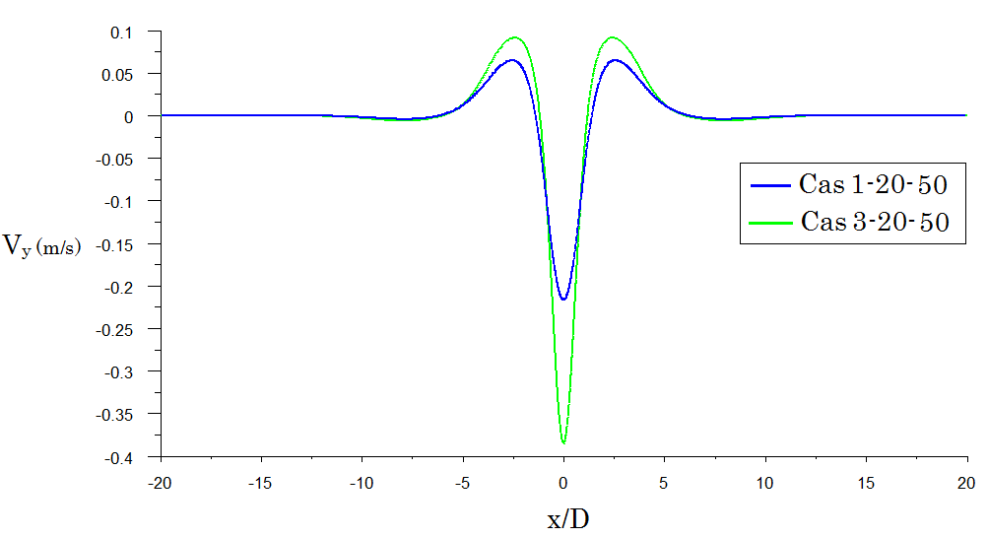
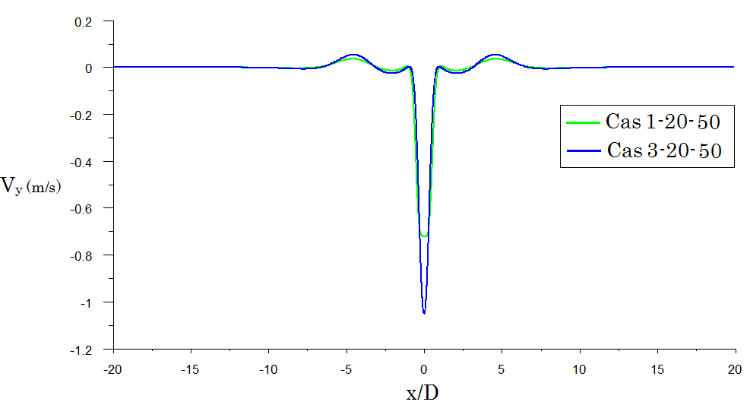
Vitesses sur la ligne horizontale 0.5D
Vitesses sur la ligne horizontale 2.5D
Les profils de vitesses présentés sont semblables pour les deux profils de vitesse à la sortie de la buse.
Il y a une différence entre les valeurs maximales où le profil parabolique donne une valeur maximale supérieure à celle du profil uniforme.

Slide 34
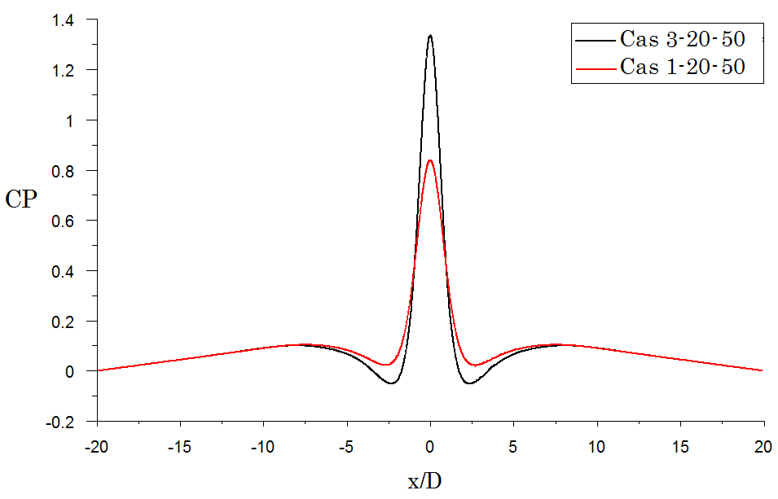
Coefficient de pression sur la paroi d'impact
Une différence considérable du coefficient de pression entre les deux profils dans la région de stagnation.
Les valeurs maximales de ce dernier sont localisées au point de stagnation et correspondent au profil parabolique.

Slide 35
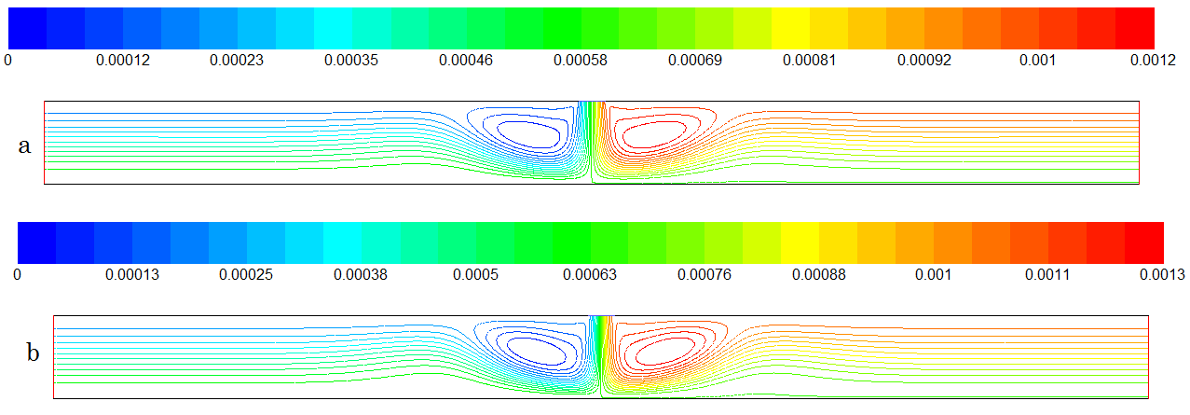
Lignes de courant
Contours des lignes de courant [kg/s]. a)Cas 1-20-50 et b)Cas 3-20-50
Nous remarquons pour les deux cas présentent le même comportement.

Slide 36
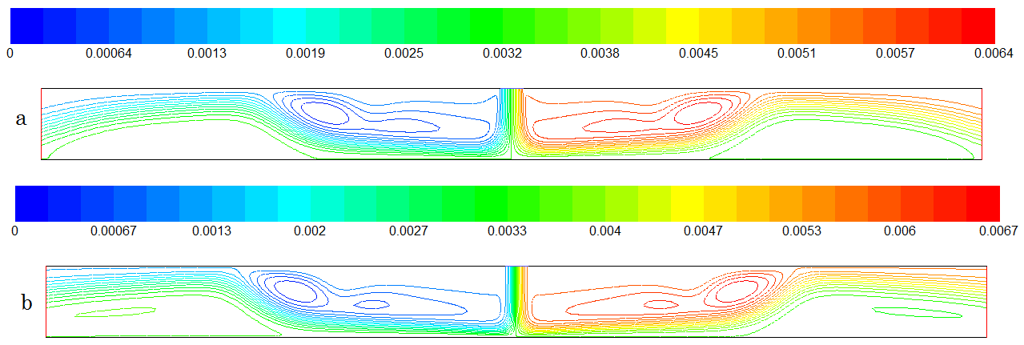
Contours des lignes de courant [kg/s]. a)Cas 1-20-250 et b)Cas 3-20-250
Nous remarquons, malgré que le comportement global semble identique, qu’il existe une différence:
La zone du jet libre ainsi que celle du jet pariétal sont plus épaisses dans le cas du profil uniforme.

Slide 37
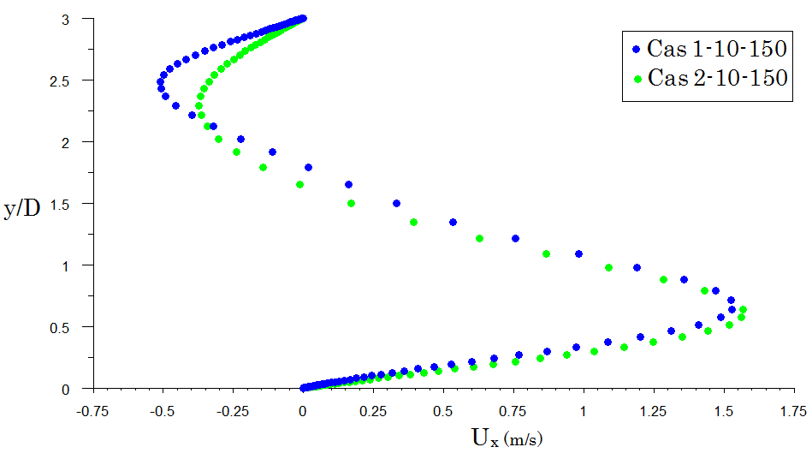
Condition Outflow à la sortie
Vitesses sur la ligne verticale 5D
Une similitude dans les jets pariétaux et une différence dans la région de recirculation près de la plaque de confinement.

Slide 38
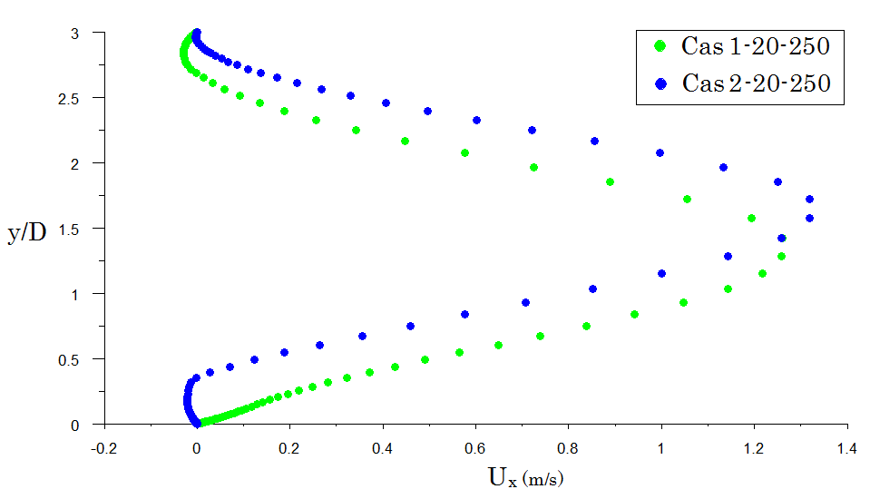
Vitesses à la sortie du canal
On remarque l’existence d’un retour de fluide dans les deux cas
On remarque un décalage au niveau des positions des pics de la vitesse ainsi qu’une augmentation de la valeur maximale dans le cas 2-20-250.

Slide 39

Coefficient de pression sur la paroi d'impact
Nous remarquons que les deux profils de ces coefficients sont identiques, on peut en déduire qu’il n’y a aucun effet de la condition à la sortie sur ces coefficients.

Slide 40

Lignes de courant
Contours des lignes de courant [kg/s]. a) Cas 1-10-150 et b) Cas 2-10-150
Nous remarquons que l’écoulement pour le cas 1-10-150 est mieux défini que celui pour le cas 2-10-150 et ceci est visible au niveau des vortex.

Slide 41

Contours des lignes de courant [kg/s]. a) Cas 1-20-250 et b) Cas 2-20-250
Nous constatons qu’il n’y a pas de différence notable entre les deux écoulements.

Slide 42
4- Conclusion Générale
Le présent travail est une étude numérique d'un jet d'air confiné laminaire plan impactant perpendiculairement une plaque plane.
Les effets du nombre de Reynolds, la longueur de la paroi d'impact, la forme du profil de vitesse à la sortie de la buse et la condition à la sortie sur le comportement dynamique du fluide ont été présentés.
Les résultats obtenus montrent que lorsque le nombre de Reynolds augmente, la vitesse d'écoulement dans le jet libre et dans le jet pariétal augmente, ainsi la pression au point de stagnation augmente. L'augmentation du rapport L/D donne plus d’informations sur le comportement de l'écoulement au loin.
En perspective et afin de mieux comprendre les phénomènes mis en jeux dans ce type d’écoulement, ce travail pourra être complété par de futurs travaux notamment :
Faire varier la géométrie de la buse d’entrée du jet.
Considérer l’écoulement instationnaire.
Considérer l’écoulement turbulent.
Introduire les effets thermiques.
Considérer des configurations tridimensionnelles si les moyens le permettent.

Slide 43

Merci
pour votre attention

